Slide 1
Chapter 9
Basic Data Processing (1)

Slide 2
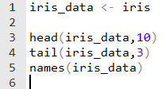
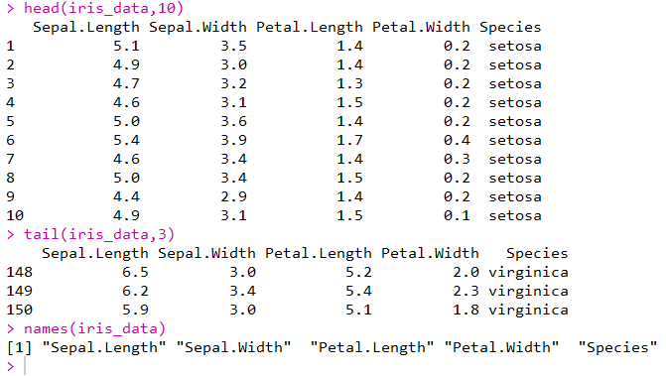
資料處理小技巧
函數 | 說明
head() | 前6筆資料或前n筆資料
tail() | 最後6筆或最後n筆資料
rm(list=ls()) | 清除所有物件
rm() | 清除指定物件
names() | 檢示物件格式/更名

Slide 3
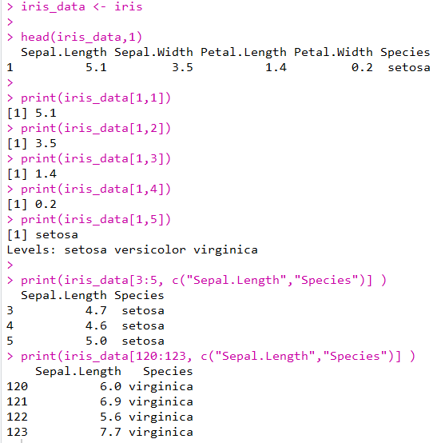
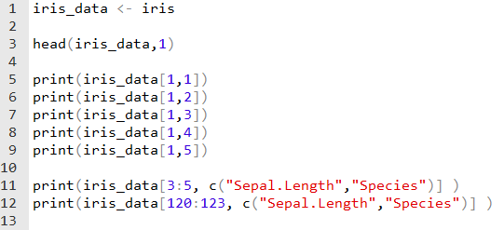
解構 data.frame

Slide 4
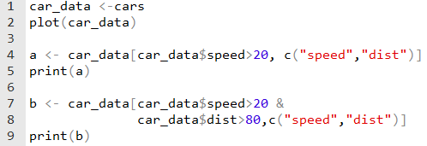
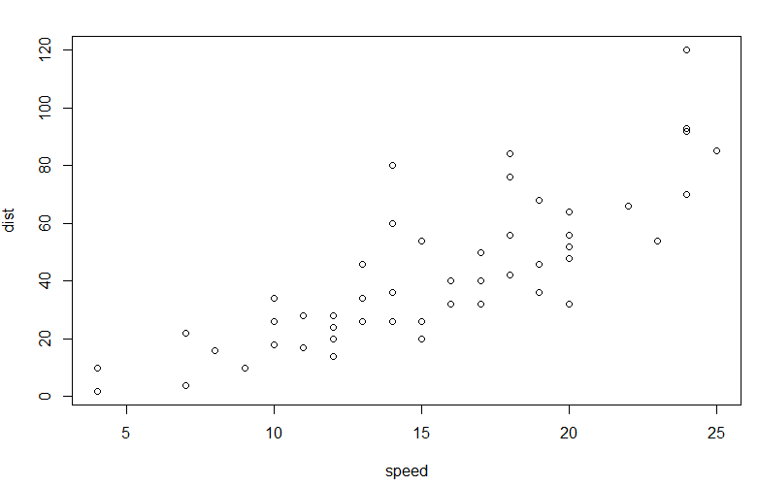
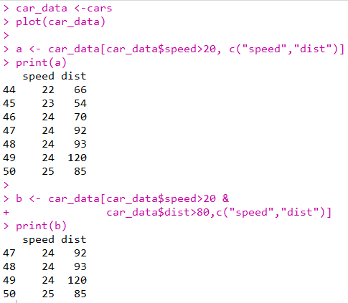
解構 data.frame

Slide 5
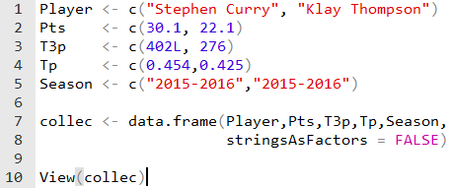

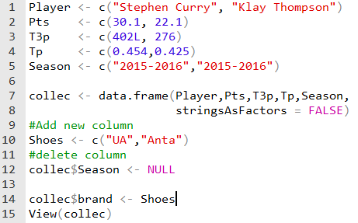

更新data.frame欄位 與刪除欄位

Slide 6
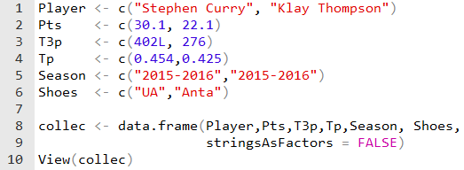

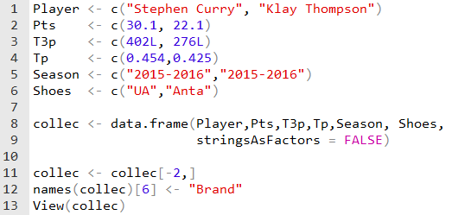

更新data.frame欄位 與刪除資料

Slide 7
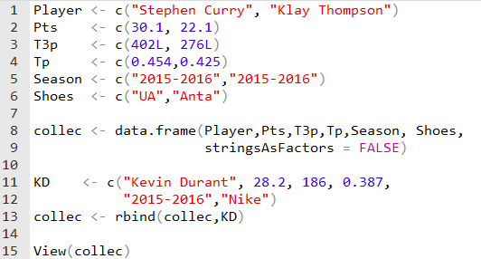

新增data.frame資料

Slide 8
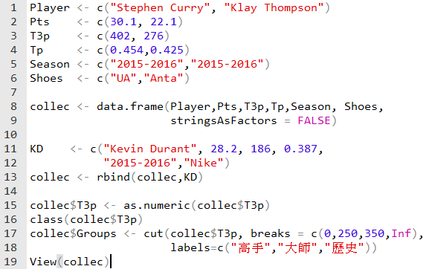

新增data.frame 類別變數
Cut函數
使用(breaks)4個區間
分3個類別(labels)

Slide 9
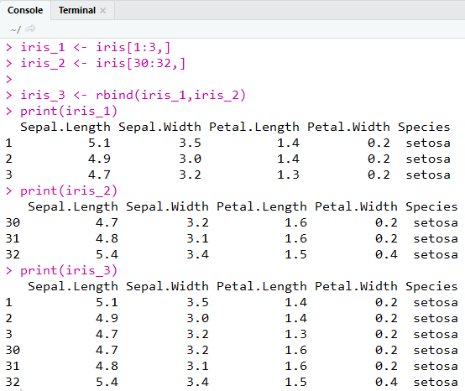
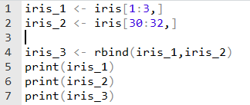
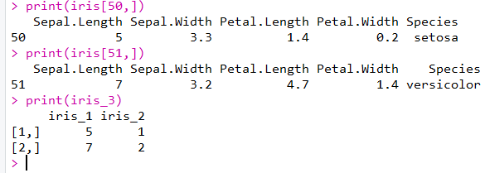
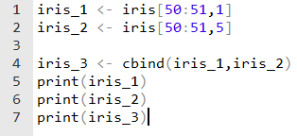
合併 data.frame

Slide 10

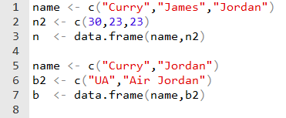
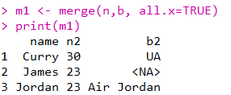


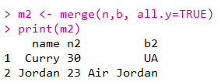



merge()

Slide 11
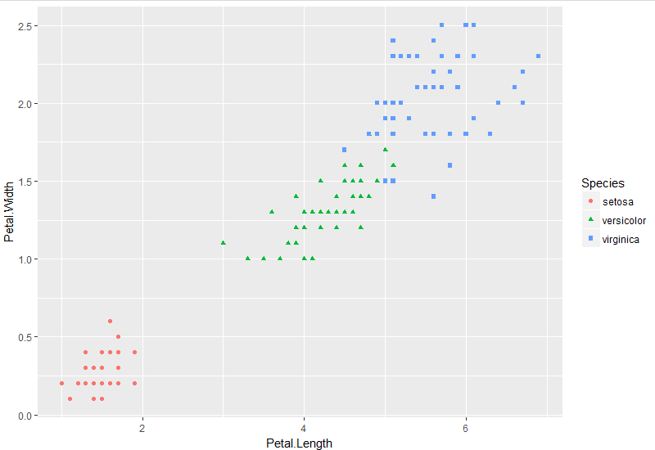
隨堂練習 1
1. 取出 IRIS 當中的 Petal.Width data
2. 以ggplot2畫出不同分類的散佈圖

Slide 12
Any Questions !?

